Slide 1
第二章 PXE网络装机
—— 理论部分

Slide 2
课程回顾
如何将RHEL6光盘直接作为YUM仓库？
如何查看YUM仓库中有哪些可用的软件包组？
若要卸载图形桌面环境，应该如何操作？

Slide 3
技能展示
会使用PXE远程装机
学会实现无人值守自动装机

Slide 4







本章结构
搭建PXE网络安装服务器
PXE远程安装服务
验证PXE网络安装
PXE网络装机
kickstart自动应答文件
KS无人值守安装
实现批量自动装机

Slide 5


服务器的批量部署
规模化：同时装配多台服务器
自动化：安装系统、配置各种服务
远程实现：不需要光盘、U盘等安装介质
PXE 装机服务器
未安装系统的服务器裸机

Slide 6
关于PXE网络
PXE，Pre-boot eXcution Environment
  预启动执行环境，在操作系统之前运行
  可用于远程安装、构建无盘工作站
服务端
  运行DHCP服务，用来分配地址、定位引导程序
  运行TFTP服务器，提供引导程序下载
客户端
  网卡支持PXE协议
  主板支持网络启动
Notes:
对于无盘工作站，服务器端需要提供可运行的完整系统镜像；对于远程安装，只要提供引导程序和安装源就可以了

Slide 7
配置PXE装机服务器4-1
基本部署过程
  1. 准备RHEL 6.1安装源（YUM仓库）
  2. 启用TFTP服务，并提供内核、引导程序
  3. 启用DHCP服务，用来分配地址、指出引导程序位置
  4. 配置启动菜单

Slide 8
配置PXE装机服务器4-2
TFTP服务及引导文件
  安装tftp-server软件包，启用tftp服务
  准备内核文件vmlinuz、初始化镜像initrd.img
  准备引导程序文件pxelinux.0
[root@localhost ~]# yum -y install tftp-server
[root@localhost ~]# vi /etc/xinetd.d/tftp
……
server_args = -s /var/lib/tftpboot
disable = no
……
[root@localhost ~]# service xinetd start
默认的TFTP根目录
[root@localhost ~]# cd /misc/cd/images/pxeboot/
[root@localhost pxeboot]# cp vmlinuz initrd.img /var/lib/tftpboot/
[root@localhost ~]# yum -y install syslinux
[root@localhost ~]# cp /usr/share/syslinux/pxelinux.0 /var/lib/tftpboot/

Slide 9
配置PXE装机服务器4-3
DHCP服务的PXE设置
  next-server：指定TFTP服务器地址
  filename：指定要下载的引导程序文件
[root@localhost ~]# yum -y install dhcp
[root@localhost ~]# vi /etc/dhcp/dhcpd.conf
……
subnet 192.168.4.0 netmask 255.255.255.0 {
……
option routers 192.168.4.254;
option domain-name-servers 192.168.4.254,202.106.0.20;
range 192.168.4.100 192.168.4.200;
next-server 192.168.4.254;
filename "pxelinux.0";
}
[root@localhost ~]# service dhcpd start

Slide 10
配置PXE装机服务器4-4
默认的启动菜单文件
  创建/var/lib/tftpboot/pxelinux.cfg/default
[root@localhost ~]# mkdir /var/lib/tftpboot/pxelinux.cfg
[root@localhost ~]# vi /var/lib/tftpboot/pxelinux.cfg/default
default auto
prompt 1
label auto
kernel vmlinuz
append initrd=initrd.img devfs=nomount ramdisk_size=8192
label linux text
kernel vmlinuz
append text initrd=initrd.img devfs=nomount ramdisk_size=8192
label linux rescue
kernel vmlinuz
append rescue initrd=initrd.img devfs=nomount ramdisk_size=8192
文本模式安装
进入救援模式

Slide 11
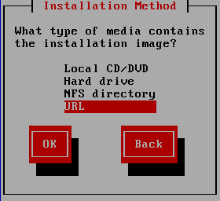
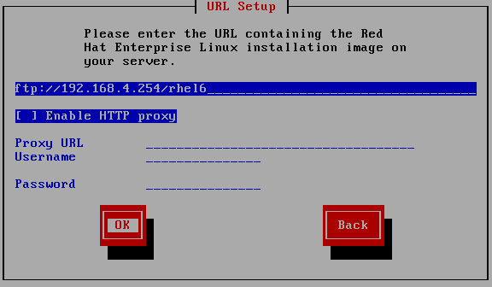
验证PXE网络安装
为客户机安装系统
  调整BIOS设置，以便从网络引导
  自动获取IP地址，并指定RHEL 6.1安装源
  其余过程与本地安装相同

Slide 12
小结
请思考：
  PXE装机服务器需要提供哪些引导文件？
  要使DHCP服务支持PXE安装，需要添加哪些设置？
  PXE引导程序pxelinux.0由哪个软件包提供？

Slide 13
关于kickstart
kickstart无人值守技术
  创建应答文件，预先定义好各种安装设置
  免去交互设置过程，从而实现全自动化安装
  通过添加%post脚本，完成安装后的各种配置操作

Slide 14
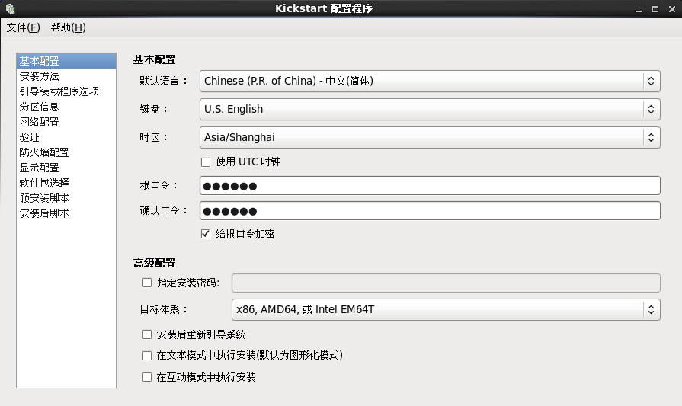
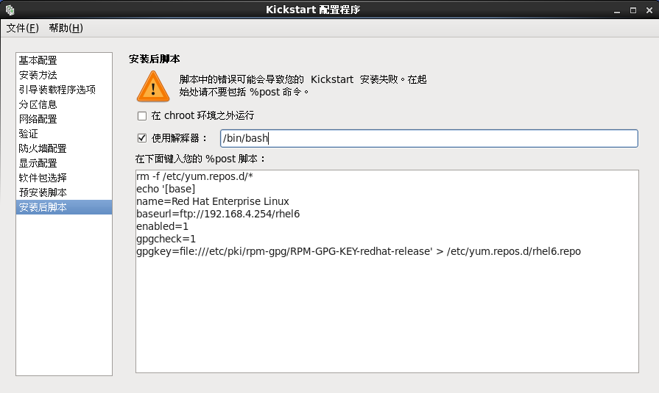
准备应答文件2-1
应答文件的来源
  编辑RHEL6系统中现有的应答文件
    /root/anaconda-ks.cfg
  使用system-config-kickstart工具创建新的应答文件
    需要安装system-config-kickstart软件包
执行各种后续配置任务的脚本语句
Notes:
此页建议进行演示

Slide 15
准备应答文件2-2
应答文件的内容
[root@localhost ~]# grep -v ^# /root/ks.cfg
install
url --url="ftp://192.168.4.254/rhel6"
rootpw --iscrypted $1$8pFSACUN$dYnvka2DtXCRhjOJz0PWe/
auth --useshadow --passalgo=sha512
graphical
firstboot --disable
keyboard us
firewall –disabled
selinux –disabled
……
%packages
@base
@development
……
网络安装源
……
%post --interpreter=/bin/bash
rm -f /etc/yum.repos.d/*
echo '[base]
name=Red Hat Enterprise Linux
baseurl=ftp://192.168.4.254/rhel6
enabled=1
gpgcheck=1
gpgkey=file:///etc/pki/rpm-gpg/RPM-GPG-KEY-redhat-release' > /etc/yum.repos.d/rhel6.repo
%end
安装后脚本
定制的软件包组

Slide 16
PXE+kickstart自动安装2-1
PXE与kickstart结合使用
  将应答文件部署在客户机可访问的位置
  修改启动菜单文件，调用应答文件
[root@localhost ~]# cp /root/ks.cfg /var/ftp/rhel6/ks.cfg
[root@localhost ~]# vi /var/lib/tftpboot/pxelinux.cfg/default
default auto
prompt 0
label auto
kernel vmlinuz
append ks=ftp://192.168.4.254/rhel6/ks.cfg initrd=initrd.img devfs=nomount ramdisk_size=8192
取消用户等待
应答文件的URL地址

Slide 17
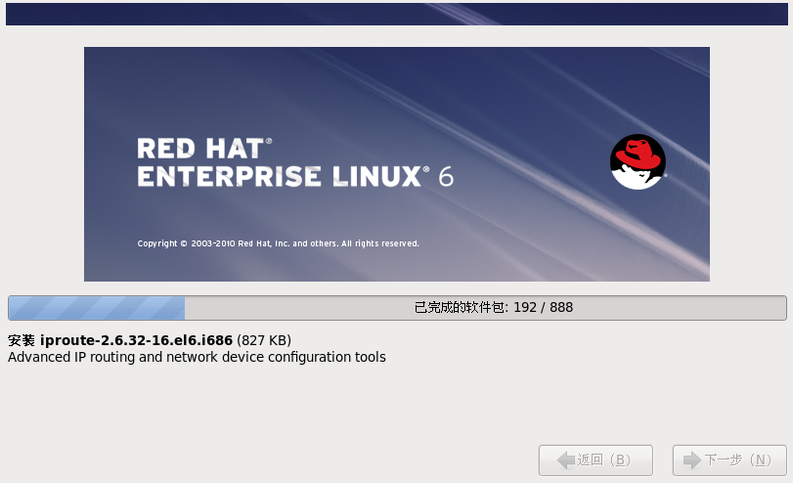
PXE+kickstart自动安装2-2
验证自动安装
  将客户机以PXE方式引导
  之后会自动完成系统安装，并配置好软件仓库
  整个安装过程无需手动干预

Slide 18
本章总结
搭建PXE网络安装服务器
PXE远程安装服务
验证PXE网络安装
PXE网络装机
kickstart自动应答文件
KS无人值守安装
实现批量自动装机

Slide 19
第二章 PXE网络装机
—— 上机部分

Slide 20
实验案例：RHEL6批量自动装机3-1
需求描述
  搭建PXE装机服务器，为10台裸机安装系统
  新装的客户机系统必须符合指定的要求
    语言环境为中文，root密码设为redhat
    包括基本组件、开发工具、LAMP平台
    自动配置YUM软件仓库
实现思路
  构建PXE装机服务器
  创建并部署ks.cfg自动应答文件
  验证PXE批量自动装机

Slide 21

实验案例： RHEL6批量自动装机3-2
学员练习1
  构建PXE装机服务器
  测试PXE网络安装，确保正常可用
35分钟完成

Slide 22
实验案例： RHEL6批量自动装机3-3
学员练习2
  创建ks.cfg无人值守应答文件
  在PXE服务器中启用ks.cfg应答文件
  同时引导两台客户机，通过PXE方式自动装机
45分钟完成

